Slide 1
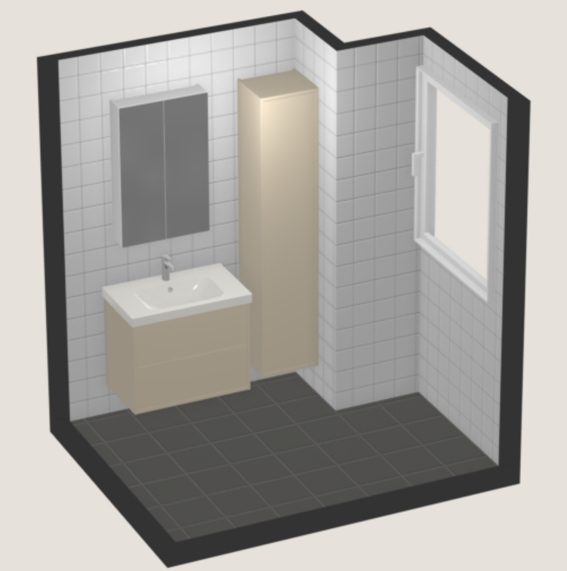
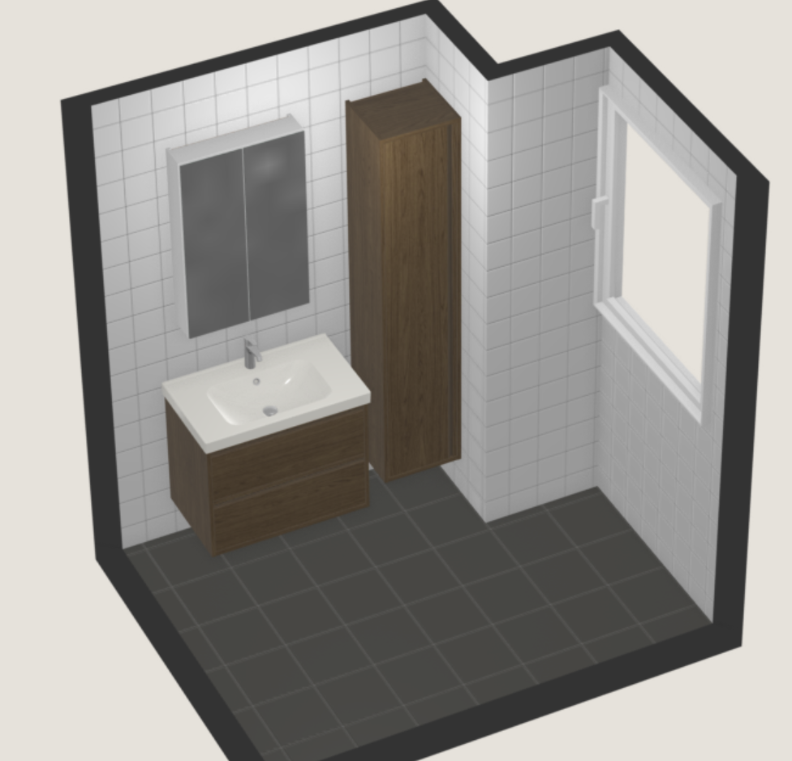
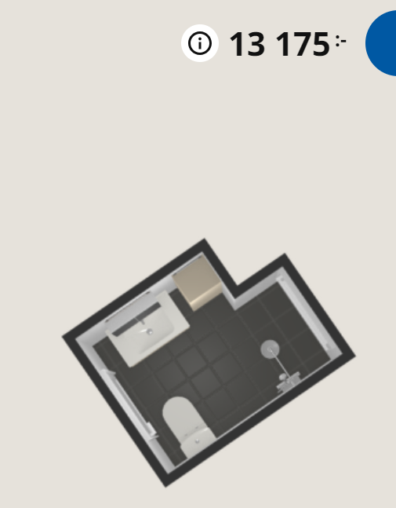

Slide 2
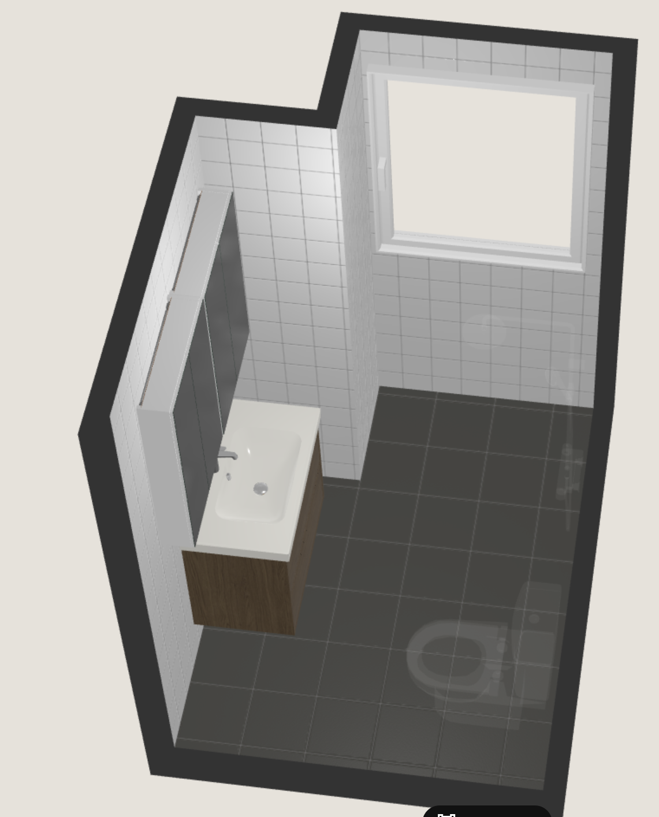
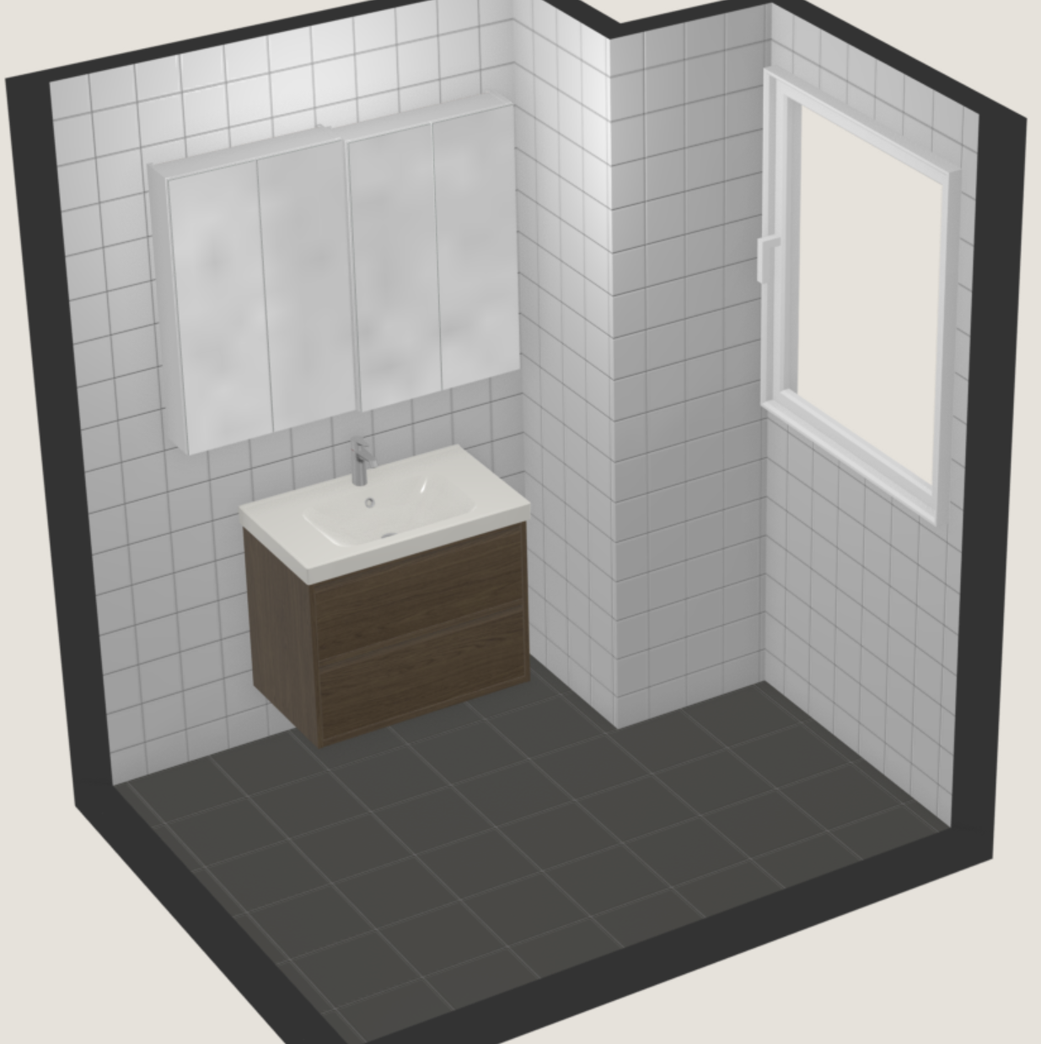
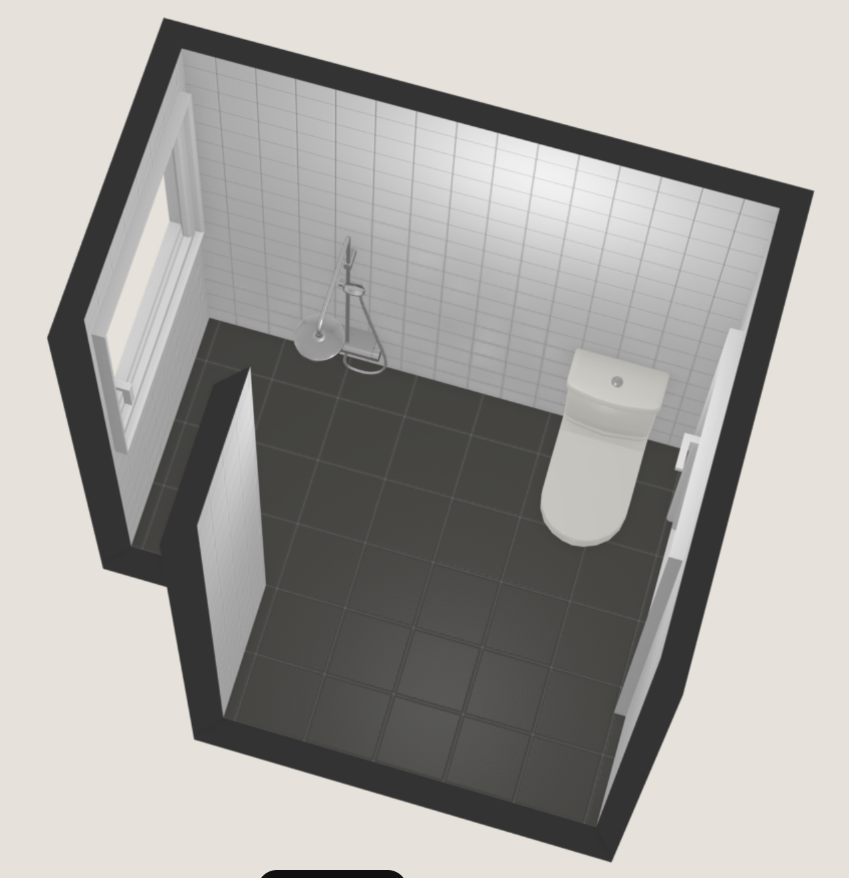
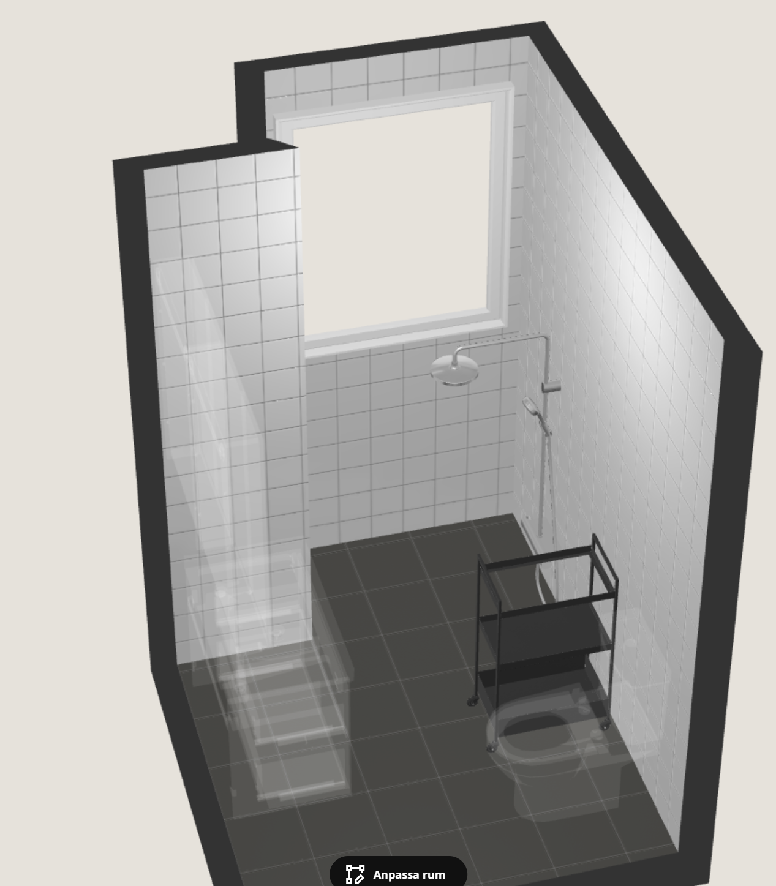
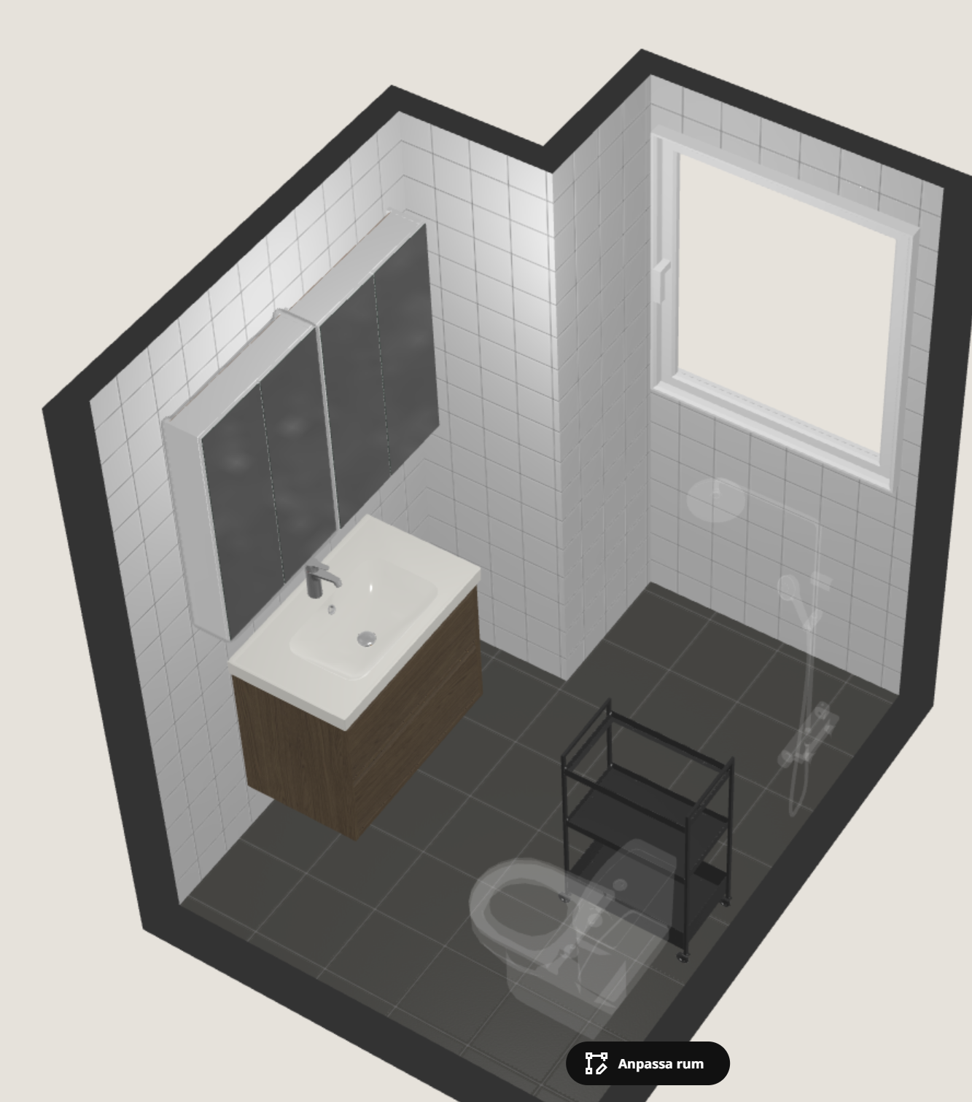

Slide 3
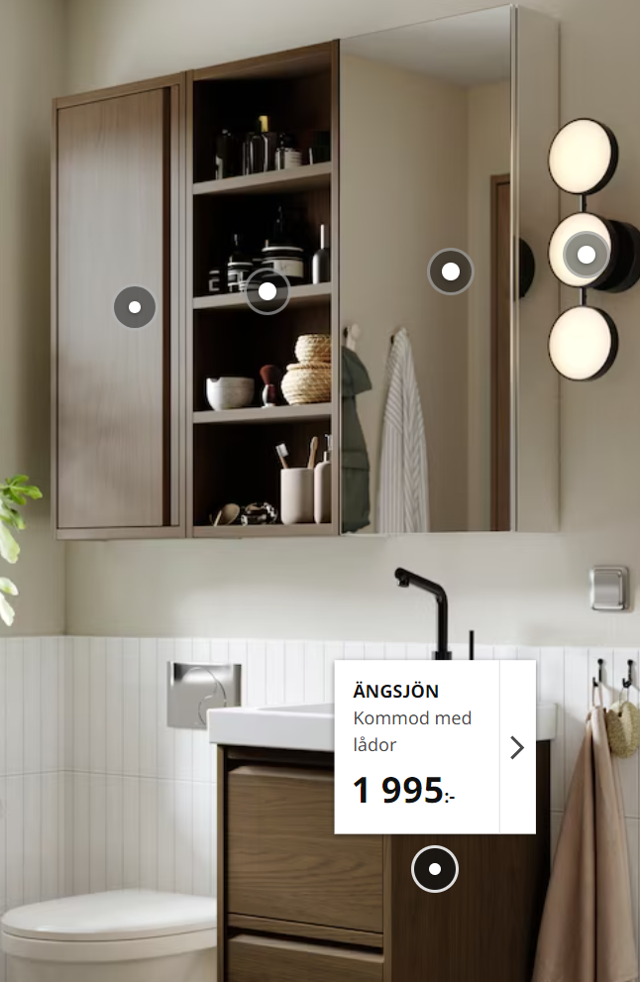
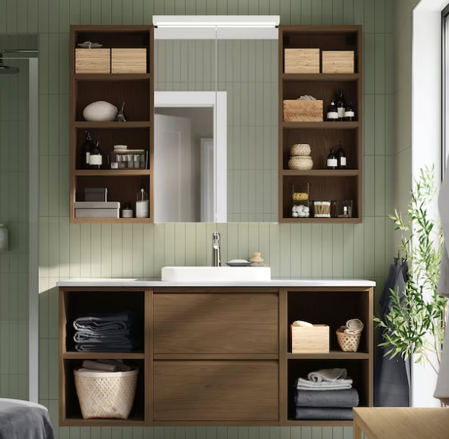

Slide 4
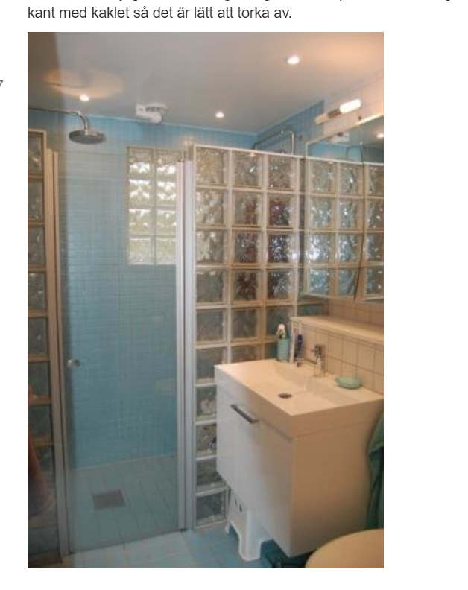
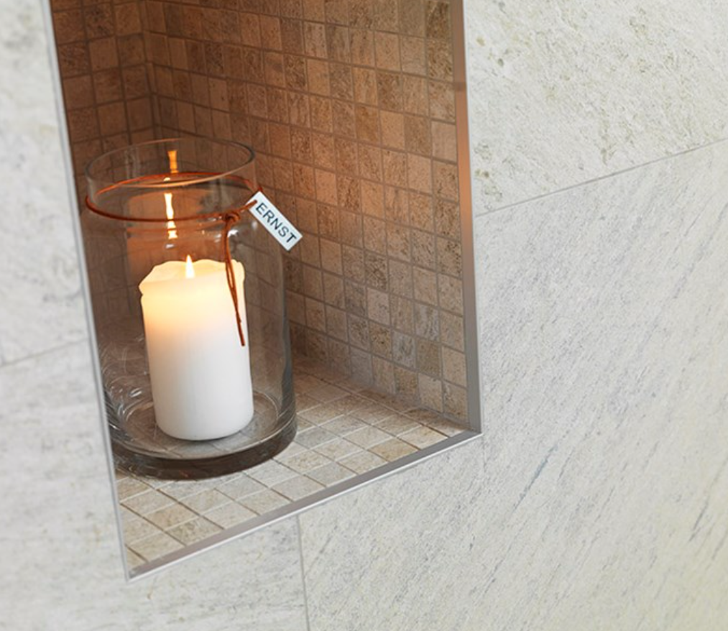
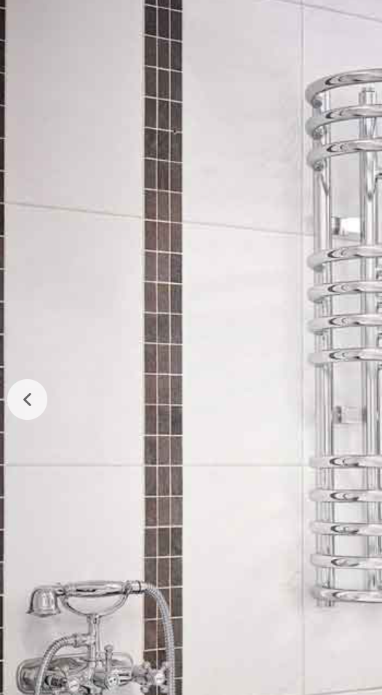
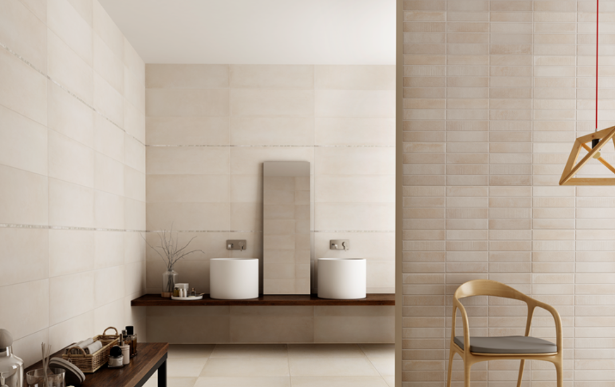
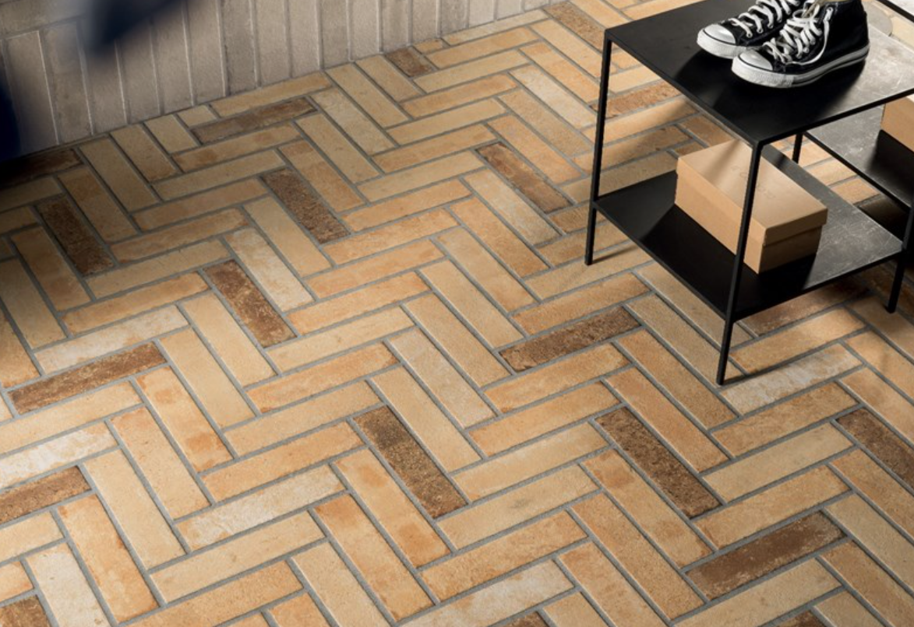

Slide 5
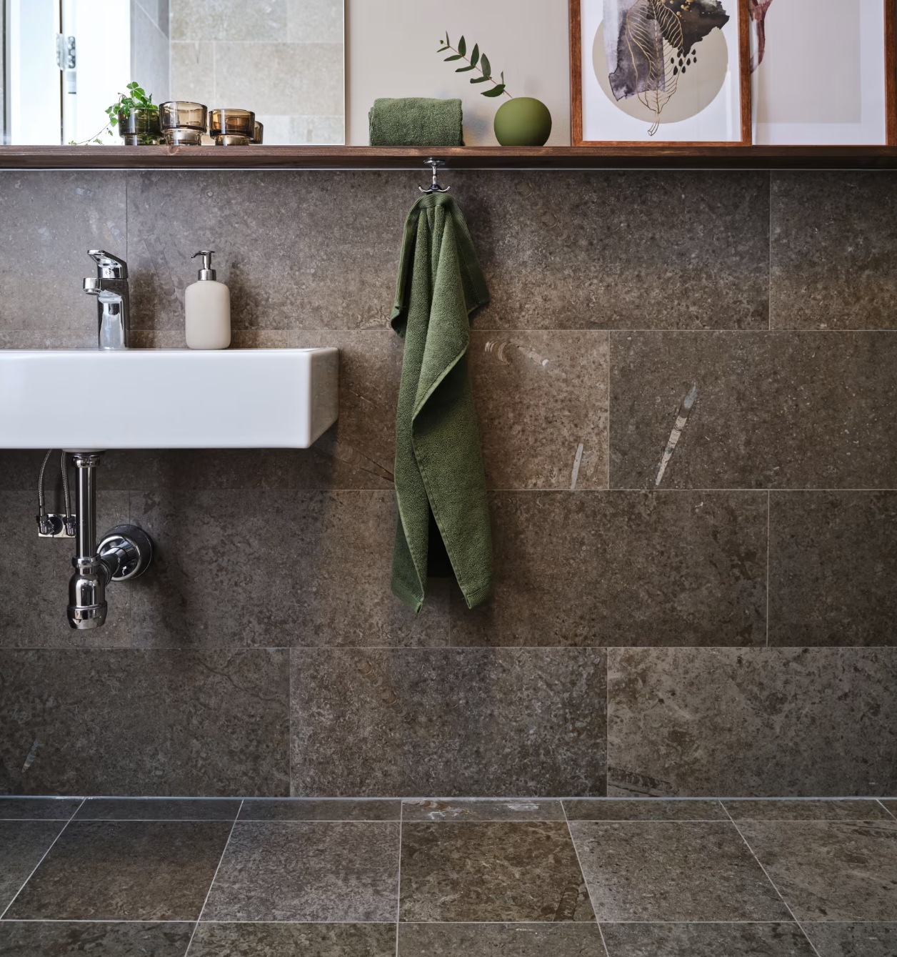
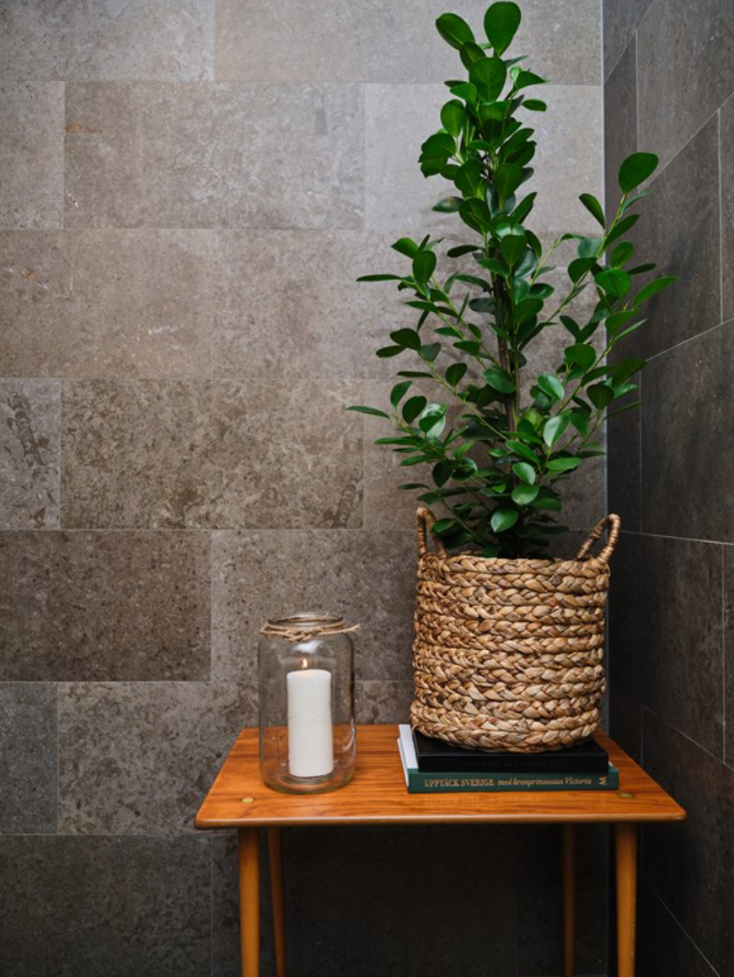
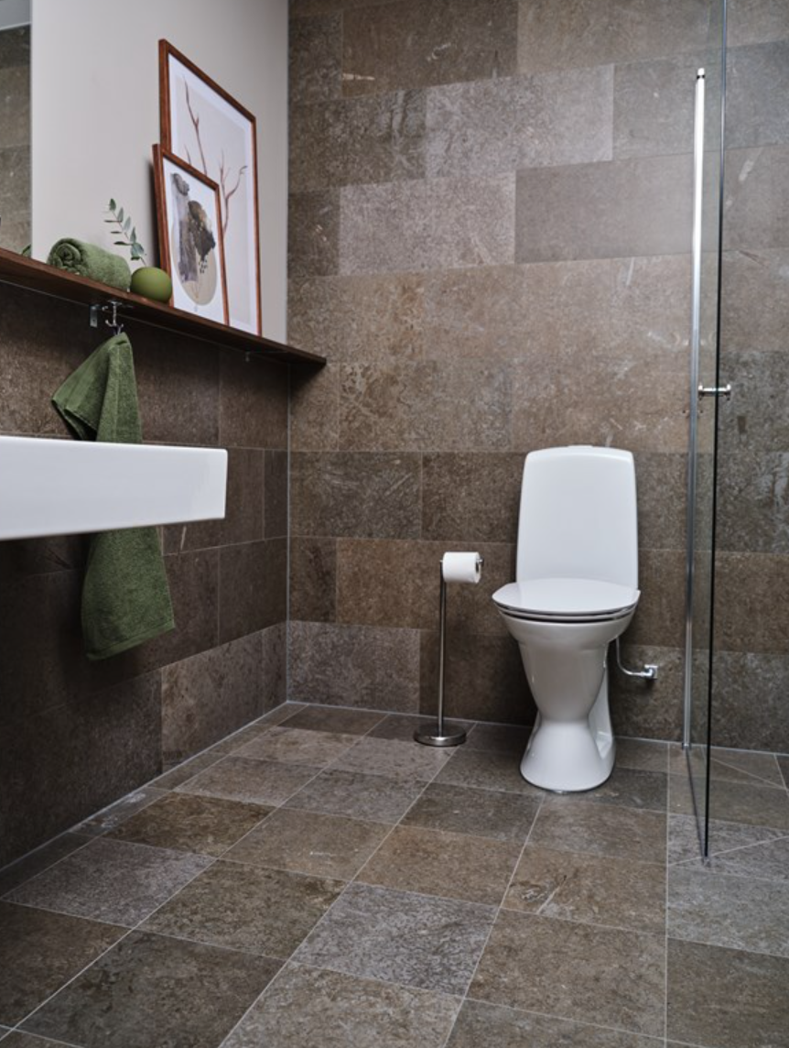
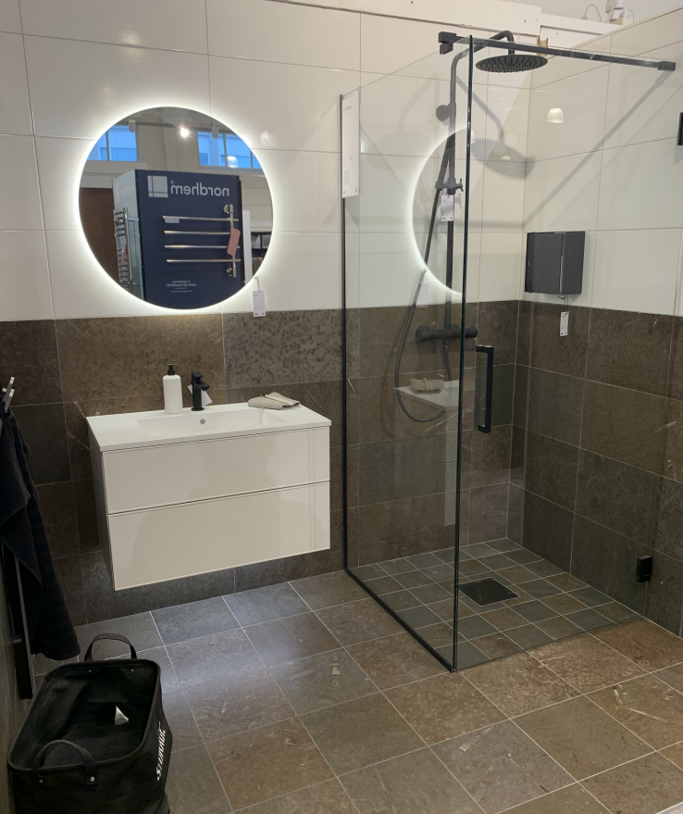
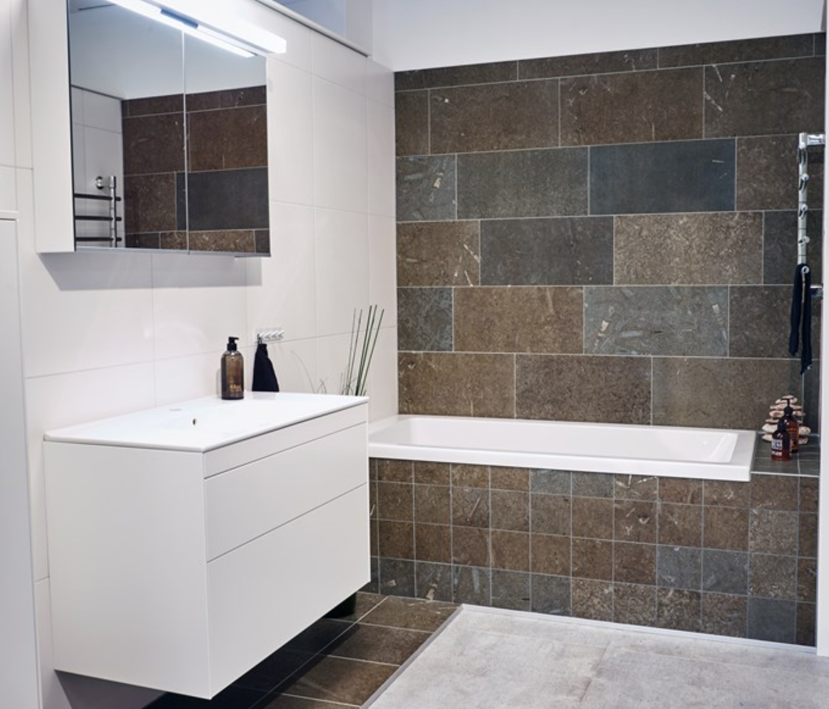
Badrum uppe
Från Konradssons:
Kalk Classic (inte Kalk röd)
https://konradssons.com/miljofoldrar/stockholm/pdf-milj-4739.pdf
(Jfr kalk röd från utställningen)
https://konradssons.com/sortiment/klinker-golv-och-vagg/klinker/kalk-classic-5372/
Storlekar:
15*15
30*30
30*60
60*60
Tanke:
30*30 på golvet
30*60 bruna på toa/dusch vägg
30*60 vita matta övrigta väggar

Slide 6
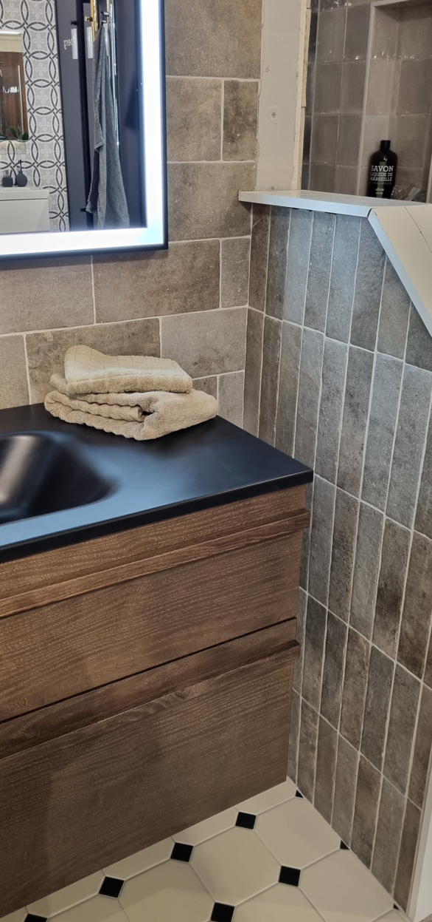
Badrum uppe
Från Konradssons:
Recovery stone mud, enligt bilden, men även andra fina färger finns:
https://www.paramountflooring.com/products/porcelain/recovery-stone/
Dock enbart i dessa storlekar.
6*25
12*25
Tanke:
12*25 på golvet
20*40 vita blanka/matta på vägg
6*25 i duschen, på något sätt

Slide 7
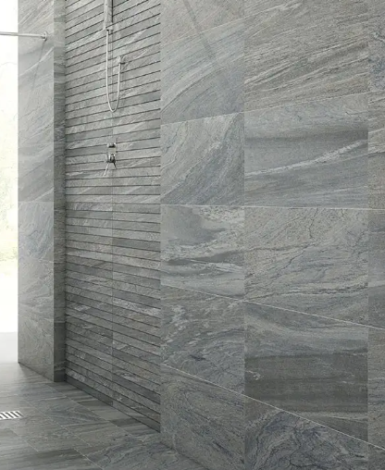
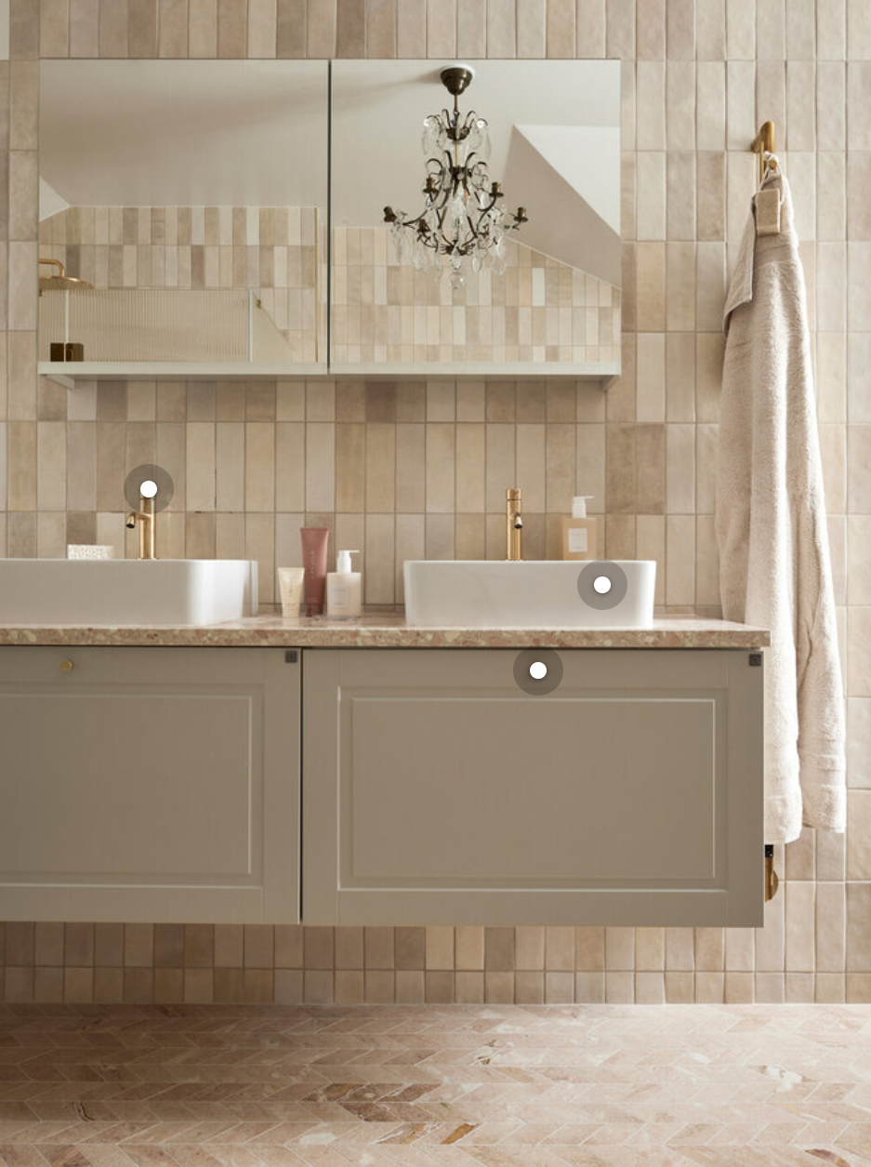
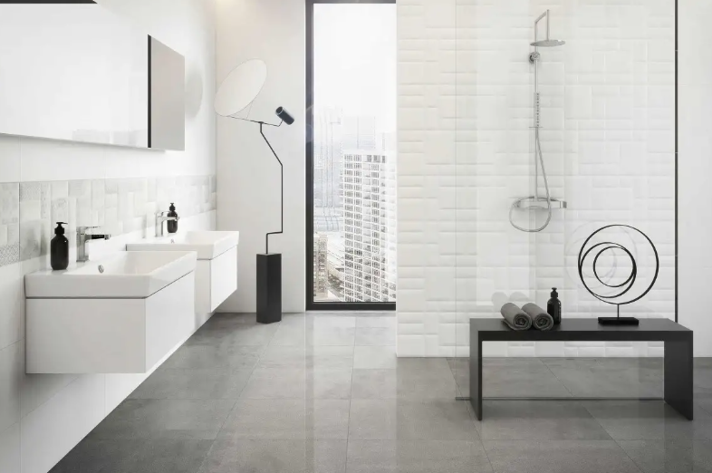

Slide 8
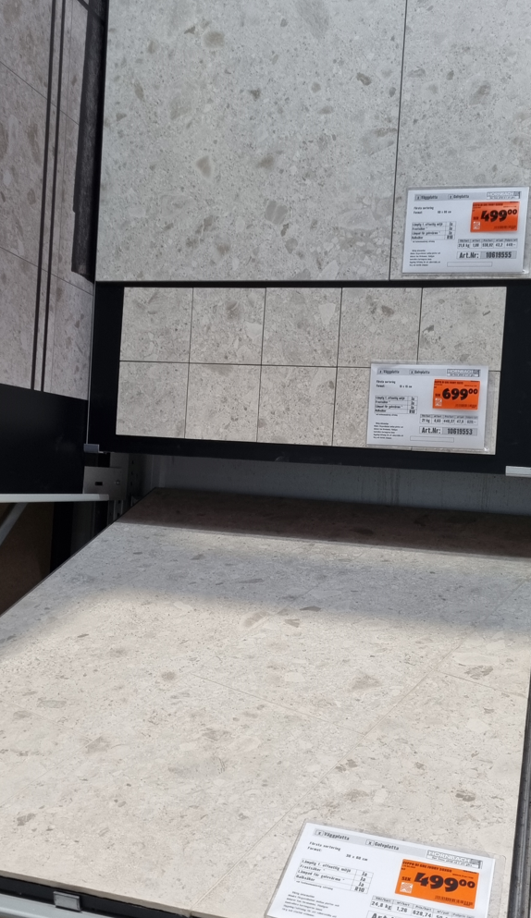
Badrum nere
https://www.hornbach.se/s/ceppo%20di%20gre%20ivory

Slide 9
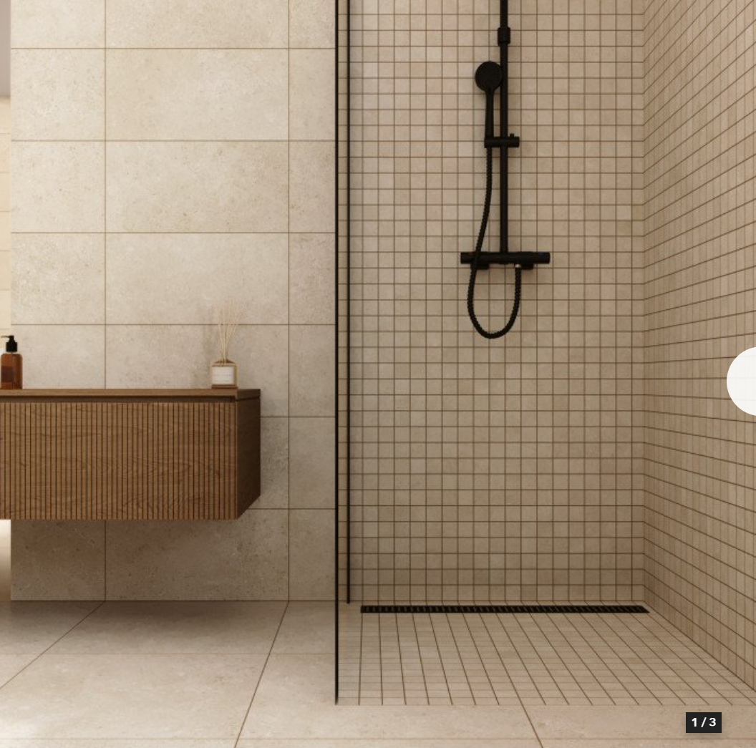
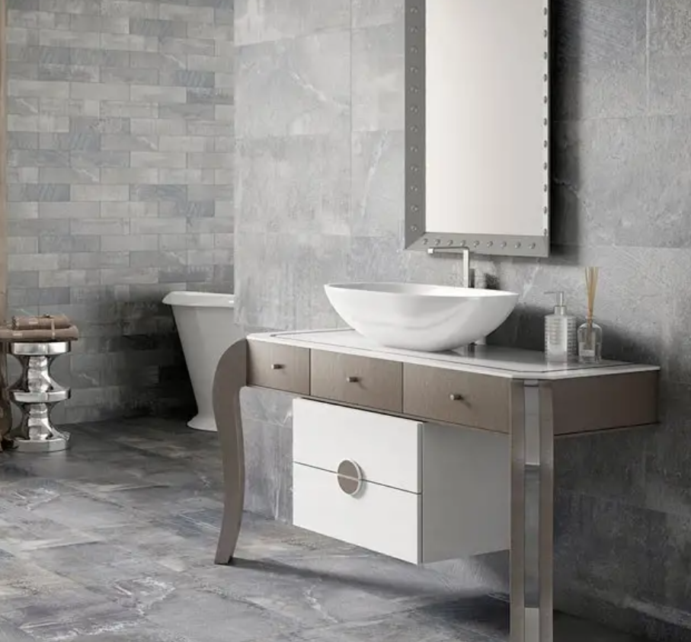
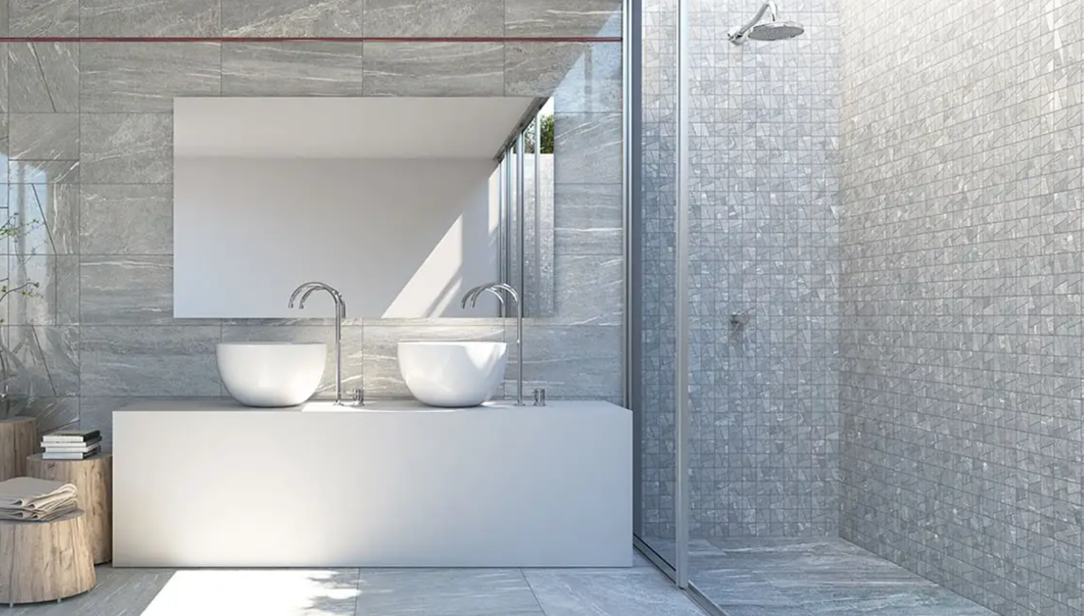
Badrum nere

